Slide 1
Pédagogie / didactique
Apprentissage par traçage mental : le “défi” demande à l’élève de prédire les valeurs finales des variables, ce qui entraîne l’exécution mentale et sollicite la compréhension réelle du flux. La vérification est immédiate (tableau vert/rouge, solution révélable) et fiable (basée sur exécution Python).
Dualité code ⇄ schéma : chaque code dans l’éditeur est converti en flowchart Mermaid synchronisé, ce qui rend visibles conditions, boucles, fonctions et enchaînements (modèle mental explicite).
Génération & couverture du curriculum
Génération contrôlée par l’élève (types, nombre de variables, boucles, if/elif/else, fonctions, builtins) avec contraintes minimales calculées (lignes/variables) pour rester cohérent avec les choix.
Générateur qui varie noms, littéraux et structures (int/float/str/list/bool, fonctions nommées, etc.) pour multiplier les cas sans tomber dans le duplicat.
Expérience utilisateur apprenant
Aller-retour code ↔ diagramme (rendu Mermaid instantané), UI qui suggère les options cohérentes (ex. slicing ⇒ suggère str/list, opérateurs logiques ⇒ suggère bool) et adapte automatiquement les minima de lignes/variables.
Feedback actionnable : vérification détaillée, puis bouton “Révéler la solution” qui recopie les bonnes valeurs dans les champs — très direct pour lever les incompréhensions.

Slide 2
Technique / architecture
Analyse Python 100% dans le navigateur via Pyodide : aucune exécution serveur du code élève ; construction côté client de la visualisation du flux de contrôle, puis conversion en Mermaid ; récupération du code canonique.
Le cœur d’analyse s’appuie sur l’implémentation « my Control Flow Graph »
Suivi & exploitation pédagogique
Traçabilité fine (génération de code, génération de flowchart, vérifications, révélation de solution, chargement d’exemples) — tout est journalisé (routes Flask + appels JS), ce qui facilite l’analyse de progression/classe et la recherche de patterns d’erreurs, de comportements d’élèves (essai/erreur, capitulation, etc.).
Code “canonique” : le même code est normalisé via l’AST (canonical_code) si on veut éviter que des différences de style ne parasitent l’analyse et la correction.
Comparatif “catégories du marché”
vs MOOC/vidéos : pas de passivité ; la compréhension du flux d’exécution est centrale, observable et vérifiable (prédiction de valeurs.)
vs Plateformes d’exercices auto-corrigés : on génère des exercices variés et alignés avec curriculum (types/structures choisis), paramétrables par l’élève, corrigés par l’état mémoire (valeurs finales).
vs Notebooks/IDE web : pas d’installation, simplicité d’utilisation et de déploiement, pas besoin d’infrastructure de calcul pour génération et visualisation locales, latence plus faible (?), sandboxing (sécurité accrue).
Limites (honnêtes)
Périmètre introductif = alignement curriculaire, mais n’accompagne pas les élèves vers l’expertise.
Le diagramme s’appuie sur une abstraction CFG avec choix arbitraires à discuter (ambiguïté entre nom et valeur de l’itérable selon que ce soit un littéral ou une variable déclarée).
Diagramme seulement suggéré dans l’interface : l’activité de conversion de registre textuel → graphique pas objectivée, pas évaluée, et pas d’interaction journalisée ➔ inadapté en l’état pour construire des indicateurs sur l’interaction élève ↔logigramme.

Slide 3
Scénario «démo» : 1 feature ↔ 1 finalité
Contrôle des éléments de syntaxe ↔ apprentissage syntaxe
Aléa ↔ éviter plagiat de solutions
« Défi » ↔ Predict
↔ Run
↔ Investigate/Modify
➔ traducteur logigramme dynamique

Slide 4
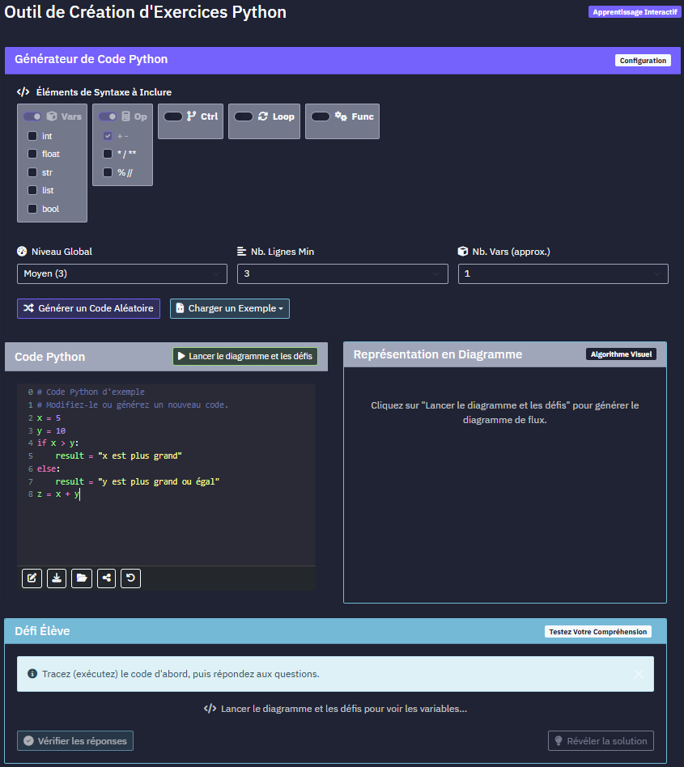
Options de génération
Boutons
Code généré
Logigramme
Défis

Slide 5
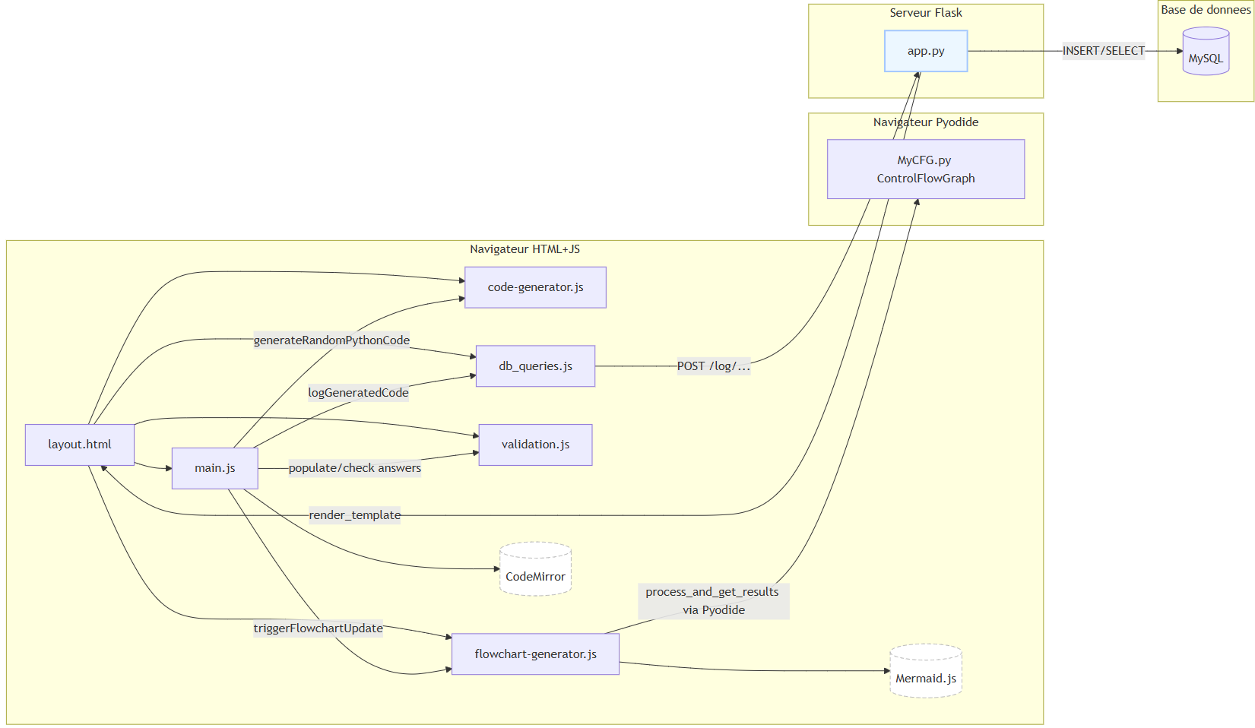

Slide 6
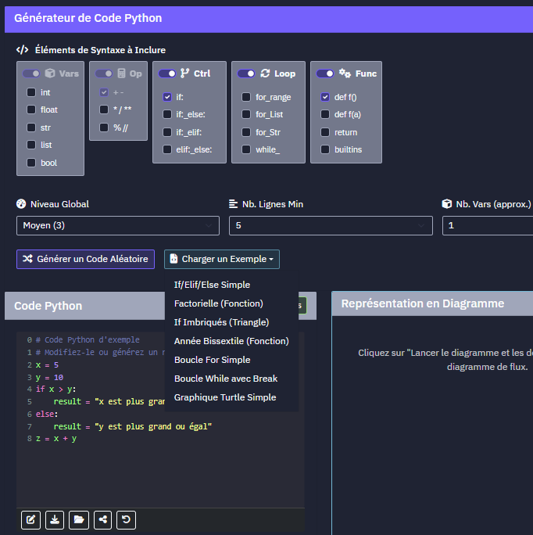
Les options de génération
Les éléments syntaxiques: critères qualitatifs
Les critères qualitatifs
Autre logique :
les choix de chargement de codes prédéfinis
Interactions I/O
Éditer, Sauver, Ouvrir, Copier, Recharger

Slide 7
Génération aléatoire
Chargement prédéfini
Lancer …
Code généré
Logigramme
Défis
Vérifier…
Révéler…

Slide 8
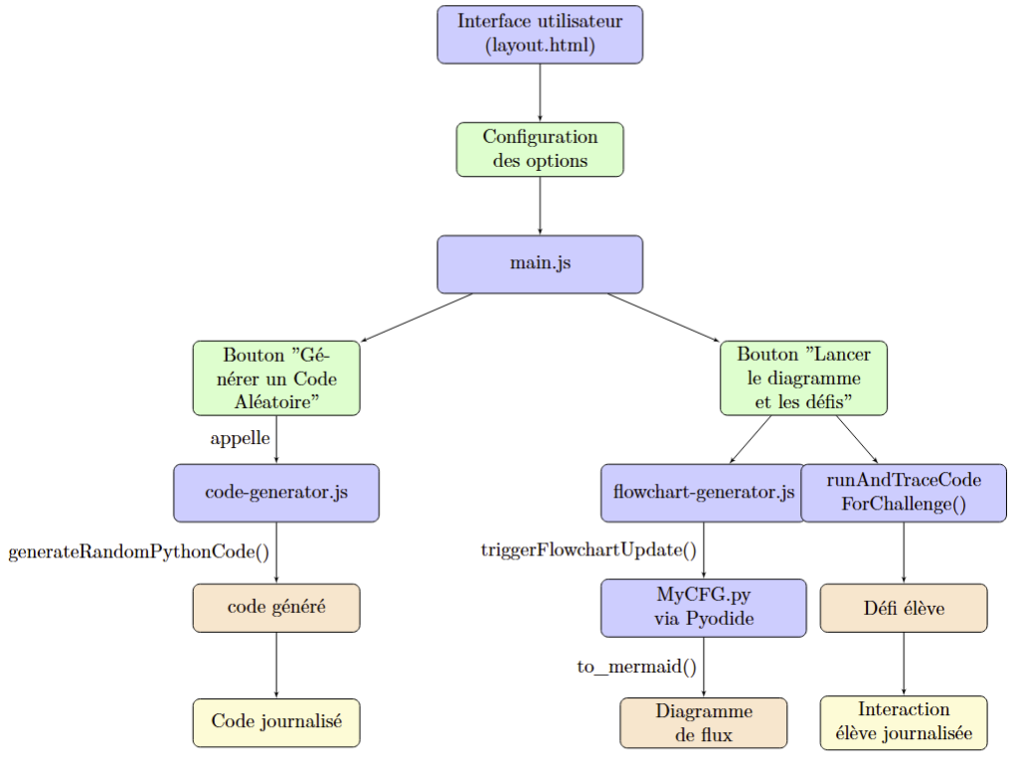

Slide 9
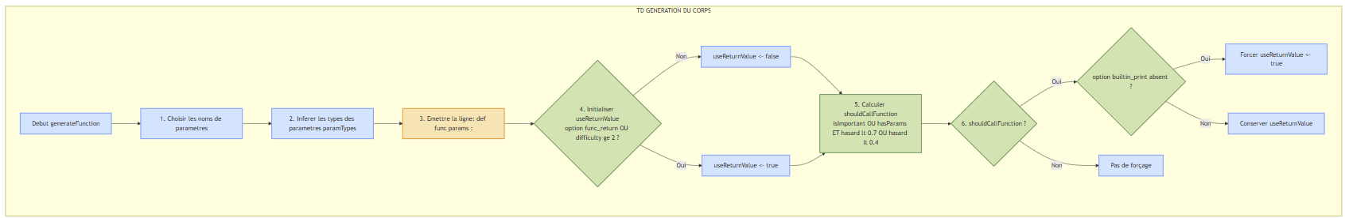
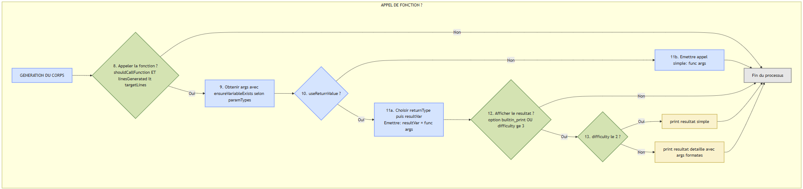

Slide 10
Choix des éléments syntaxiques pour la génération du code Python
Mesures quantitatives de difficulté du code généré
generation
Génération aléatoire
Chargement prédéfini
load_event
Code généré
Lancer…
Logigramme
Pyodide
code
verify_answer
Boutons utilitaires
reveal_solution
interactions
Questions élèves + rétroactions
Notes:
Log GENERATION : implémentée mais pas utilisée (débranchée du front-end: pas appelée)

Slide 11
Choix des éléments syntaxiques pour la génération du code Python
Mesures quantitatives de difficulté du code généré
user_id
example_name
timestamp
Génération aléatoire
Chargement prédéfini
load_event
generation
user_id
script
difficulty
time_created
user_id
code
canonical_code
difficulty
time_created
Code généré
Lancer…
Logigramme
code
Pyodide
reveal_solution
verify_answer
Boutons utilitaires
user_id
code_id
predictions
correctness
time_created
user_id
code_id
time_created
interactions
Questions élèves + rétroactions
Notes:
Log GENERATION : implémentée mais pas utilisée (débranchée du front-end: pas appelée)

Slide 12
Choix des éléments syntaxiques pour la génération du code Python
Mesures quantitatives de difficulté du code généré
user_id
example_name
timestamp
Génération aléatoire
Chargement prédéfini
load_event
generation
user_id
script
difficulty
time_created
user_id
code
canonical_code
difficulty
time_created
Code généré
Lancer…
Logigramme
code
Pyodide
reveal_solution
verify_answer
Boutons utilitaires
user_id
code_id
predictions
correctness
time_created
user_id
code_id
time_created
interactions
Questions élèves + rétroactions
Notes:
Log GENERATION : implémentée mais pas utilisée (débranchée du front-end: pas appelée)

Slide 13
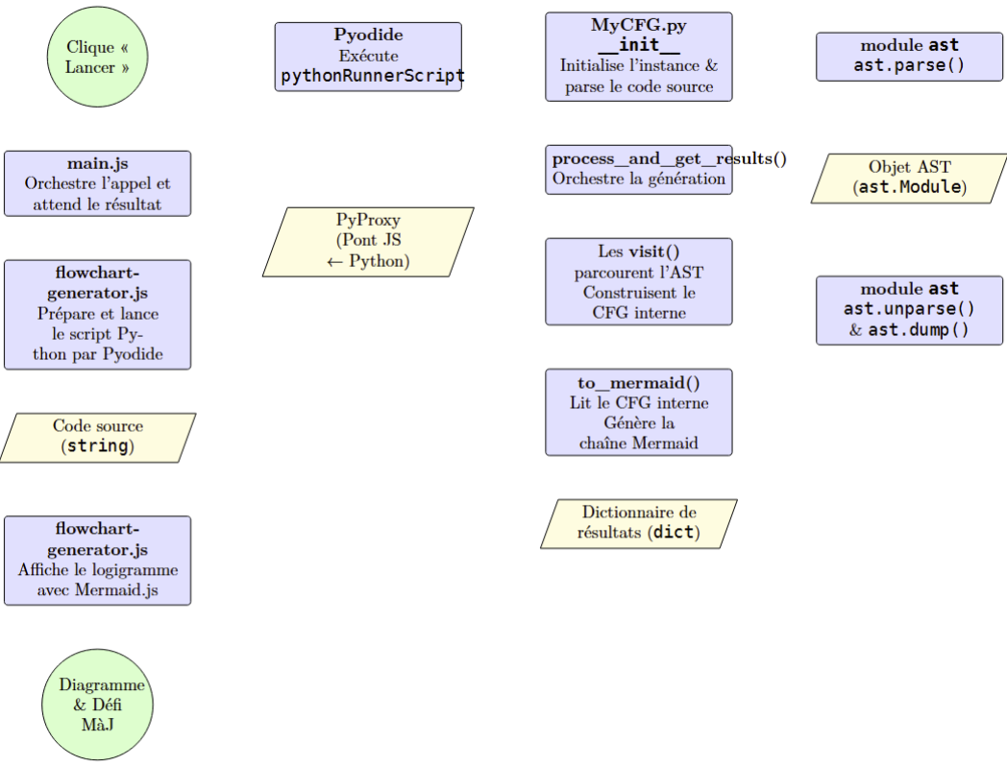
Front-end
Pyodide
MyCFG.py
ast module
cfg_instance = ControlFlowGraph(current_code)
click
output_dict = cfg_instance.process_and_get_results()
Appel
getValue
"mermaid": mermaid_string,
"canonical_code": canonical_code_string,
"ast_dump": ast.dump(self.tree),
"error": None
Appel mermaid.run(…)
Notes:
Citation de la doc officielle Pyodide \cite{pyodide}:\begin{quote} When we proxy a JavaScript object into Python, the result is a JsProxy object.\\ When we proxy a Python object into JavaScript, the result is a PyProxy object.\end{quote}

Slide 14
Événements de journalisation
Événement | LOG (JS) Route (Flask) | Fonction JS | Entrées Serveur (JSON depuis JS) | Retours Serveur (JSON vers JS) | Table(s) Cible(s) | Attributs Insérés en Base
Générer un Code Aléatoire | GENERATION /log/generation | logGeneratedCode | { "code", "difficulty" } | { "status", "message" } | generation | user_id, code, difficulty, time_created
Lancer le Diagramme et les défis | FLOWCHART_GENERATION /log/flowchart_generation | logExecutedCode | { "code", "canonical_code", "difficulty" } | { "status", "message", "code_id" } | code, | user_id, code, canonical_code, difficulty, time_created
 |  |  |  |  | diagram | user_id, code_id, time_created
Vérifier les réponses | VERIFY_ANSWERS /log/verify_answers | logVerifyAnswers | { "results", "code_id" } | { "status", "message" } | verify_answer | user_id, code_id, time_created, predictions, correctness
Révéler la solution | REVEAL_SOLUTION /log/reveal_solution | logRevealSolution | { "code_id" } | { "status", "message" } | reveal_solution | user_id, code_id, timestamp
Charger un exemple | LOAD_EXAMPLE /log/load_example | logLoadExample | { "example_name" } | { "status", "message" } | load_event | user_id, example_name,

Slide 15
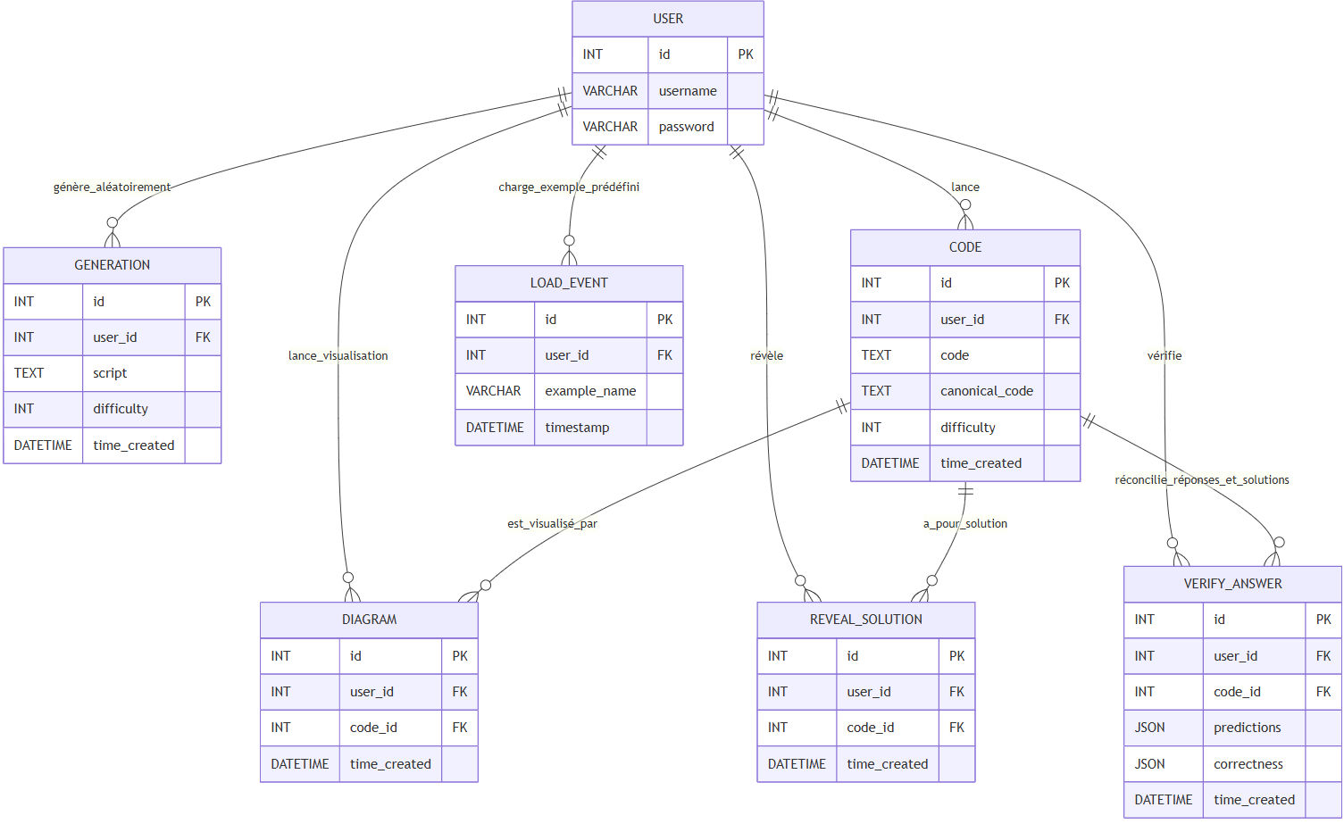

Slide 17
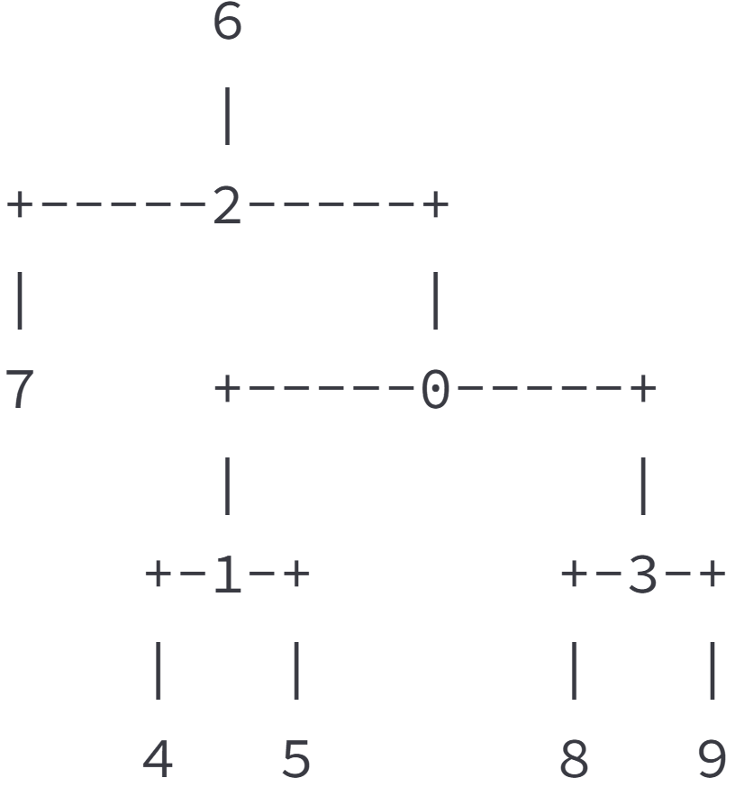
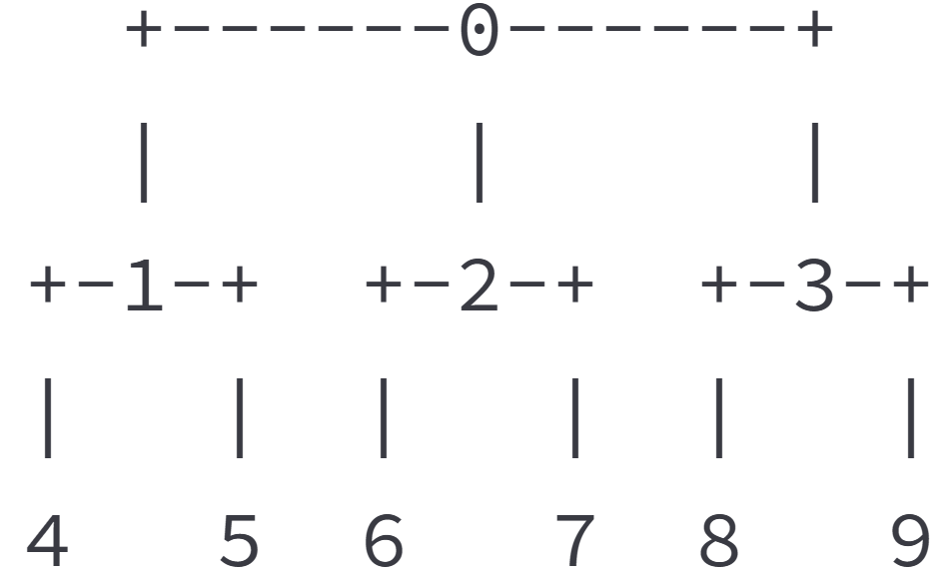
Un même arbre ? (graphe non orienté, acyclique, connexe)
Source: https://exercism.org/tracks/python/exercises/pov

Slide 18
AST vs. CFG : intérêts & limites du logigramme
Objets conceptuellement différents (topologie) : pas les mêmes usages
Objectif de la programmation et de l’enseignement = résoudre des problèmes
Pas d’intérêt d’enseigner la syntaxe sans sa sémantique
Intérêt du logigramme

Slide 19
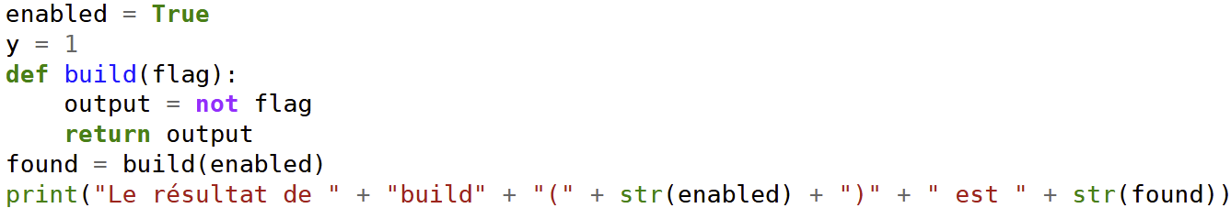
Comment (se) représenter l’AST et le CFG?

Slide 20
L’AST par ast.dump(cfg.tree)
Module(body=[Assign(targets=[Name(id='enabled', ctx=Store())], value=Constant(value=True)), Assign(targets=[Name(id='y', ctx=Store())], value=Constant(value=1)), FunctionDef(name='build', args=arguments(posonlyargs=[], args=[arg(arg='flag')], kwonlyargs=[], kw_defaults=[], defaults=[]), body=[Assign(targets=[Name(id='output', ctx=Store())], value=UnaryOp(op=Not(), operand=Name(id='flag', ctx=Load()))), Return(value=Name(id='output', ctx=Load()))], decorator_list=[]), Assign(targets=[Name(id='found', ctx=Store())], value=Call(func=Name(id='build', ctx=Load()), args=[Name(id='enabled', ctx=Load())], keywords=[])), Expr(value=Call(func=Name(id='print', ctx=Load()), args=[BinOp(left=BinOp(left=BinOp(left=BinOp(left=BinOp(left=BinOp(left=Constant(value='Le résultat de '), op=Add(), right=Constant(value='build')), op=Add(), right=Constant(value='(')), op=Add(), right=Call(func=Name(id='str', ctx=Load()), args=[Name(id='enabled', ctx=Load())], keywords=[])), op=Add(), right=Constant(value=')')), op=Add(), right=Constant(value=' est ')), op=Add(), right=Call(func=Name(id='str', ctx=Load()), args=[Name(id='found', ctx=Load())], keywords=[]))], keywords=[]))], type_ignores=[])

Slide 21
Un Dump AST pédgogique, en arbre
Module
├─ Assign: enabled := Constant(True)
├─ Assign: y := Constant(1)
├─ FunctionDef name='build’
│ ├─ arguments(args=[arg('flag’)])
│ ├─ Assign: output := UnaryOp(Not, Name('flag', Load))
│ └─ Return: Name('output', Load)
├─ Assign: found := Call(Name('build'), [Name('enabled')])
└─ Expr: Call(Name('print'),
args=[ "Le résultat de " + "build" + "(" + str(enabled) + ")" + " est " + str(found) ])

Slide 22
Un Dump AST pédgogique coloré
Module
├─ Assign: enabled := Constant(True)
├─ Assign: y := Constant(1)
├─ FunctionDef name='build’
│ ├─ arguments(args=[arg('flag’)])
│ ├─ Assign: output := UnaryOp(Not, Name('flag', Load))
│ └─ Return: Name('output', Load)
├─ Assign: found := Call(Name('build'), [Name('enabled')])
└─ Expr: Call(Name('print'),
args=[ "Le résultat de " + "build" + "(" + str(enabled) + ")" + " est " + str(found) ])

